Slide 1

ZW3D永久命名技术
翁亦旸Ian
2023.06.15

Slide 2
Outline
1 何为永久命名
2 永久命名结构
3 永久命名匹配
4 永久命名缓存&优化

Slide 3
何为永久命名？
什么是永久命名？
能体现参数化设计的、对拓扑元素的一种永久性的语义描述
为什么需要永久命名？
识别与追踪拓扑元素、维护设计意图
ZW3D永久命名
不同类型实体有各自的格式
以一串数字的形式进行存储在实体数据的末尾，每段的第一个数字表示类型
特征object ID （UID）是基础
有的label结尾会附上一个点坐标
有的label开头会记录文件名、part名（-2，-32开头）
属于递归型结构
Notes:
基于历史的参数化特征造型系统需要解决的六大问题之一
右键实体信息查看

Slide 4
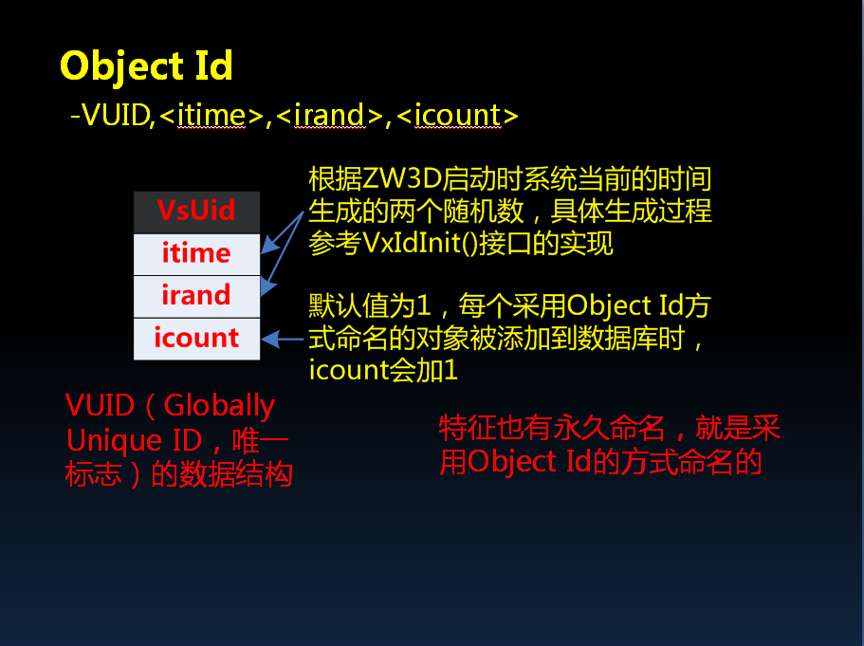
永久命名——UID
直接使用UID作为标识的对象：特征、草图、基准、curvelist、组件、草图中的几何对象和参考引用，即不会重新生成的对象
Notes:
右键实体信息查看

Slide 5
永久命名——VCOMPOUND
-VCOMPOUND, <UID>, <label cnt>,
<label 1>,
<label 2>,
….
<label N>
Label中常见的一种组合方式（CdLblCompound）
可理解为position code的扩展，一般用于记录拓扑相关性
Label复杂的根源之一
其语义不明确是label匹配不准确的原因之一

Slide 6
永久命名——face
Face label是永久命名体系的基础，shell和edge的label一般由face组合而成
一般格式：
-VFACE, <UID>, <parent label>, <position code>
外部导入生成的explicit face:
-VFACE2,< shape ftr UID>,<original face label>, <position code>
封装、去参生成的explicit face:
-VFACE2,<shape ftr UID>, <original face label>, <position code>
阵列面的label
-VFACE, <pattern ftr UID>, <original face label>, <pattern position code>
-VFACE, <import ftr UID>, <parent label>, <position code>
Notes:
演示

Slide 7
永久命名——分裂面
Face split
首先得到Simple split face label: <simple split label>
-VFACE, <UID>, < original face label>, <position code>
进一步组合：
-VSPLIT,
<simple split label>
-VCOMPOUND, <feature UID>, <label cnt>,
<adjacent face1 label>,
<adjacent face2 label>,
…
original face label]
这里的VCOMPOUND表示拓扑邻接信息
Notes:
这里VSPLIT记录了两部分label：原始简单面的label [-VFACE，feature UID，label of original face, pos], 以及COMPOUND label，记录分裂后的拓扑邻接信息。记录两部分的原因在于，假如一个面（simple label）被split成两个面，split后的面就会记录这个simple label和compound label，如果某个面的label能与simple label或compound label完全匹配，则认为精确匹配，即分裂前的面可以匹配到分裂后的面，反之亦然。

Slide 8
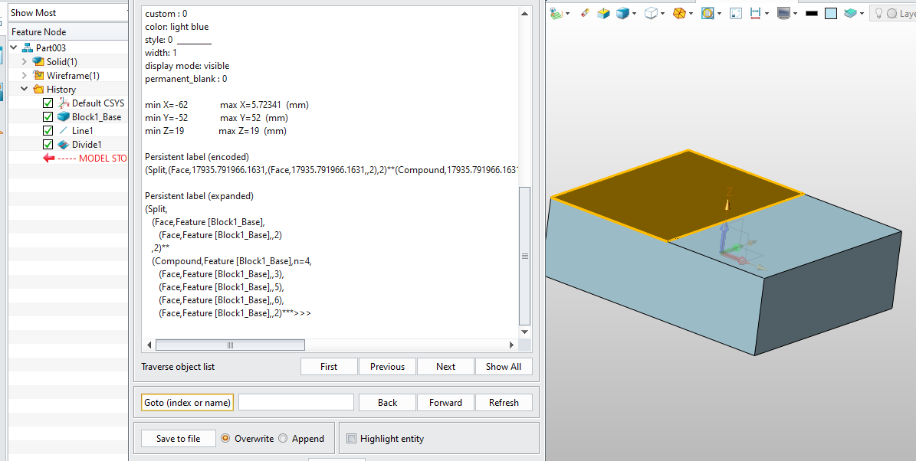
永久命名——分裂面

Slide 9
永久命名——合并面
Face merge
-VCOMPOUND, <feature UID>, <label cnt N>,
<child face1 label>,
<child face2 label>,
…
<child faceN label>
这里的VCOMPOUND表示要素集合

Slide 10
永久命名——edge
Edges: （CdEdgeGenLbl）
-VEDGE, <face label 1>, <face label 2>, <loop code>, <edge code>,<-PNT3,X,Y,Z>
Edge label一般不在edge创建的时候创建，而是在第一次用到该edge的label时创建，可能导致edge label不能及时更新（这一点会在今年的项目中进行改善，改为edge label会实时更新）
VDATA中记录的edge label有时会附加一个点，辅助匹配
圆角面 label由edge生成，与一般face label格式不一致：
-VCOMPOUND, <fillet ftr UID>, <2>,
< face1 label>,
< face2 label>
Notes:
播放Kombiniere4_Abziehen之前查看中间那条边，生成的label是不带Kombiniere4_Abziehen特征的；如果Kombiniere4_Abziehen执行之后首次查看那条边，是带Kombiniere4_Abziehen特征的；导致VDATA里记录的可能和实际生成的不一致

Slide 11
永久命名——edge
Edges: （CdEdgeGenLbl）
-VEDGE, <face label 1>, <face label 2>, <loop code>, <edge code>,<-PNT3,X,Y,Z>
关于每个字段的表达意图是什么：
首先，在永久命名的区分中，边有四个类型。
首先分为两个大类：开放边和闭合边
开放边又分为创建型开放边和炸开型开放边
闭合边又分为唯一闭合边和非唯一闭合边。
是否拥有face label 2是区分是否是闭合边的关键。
Edge code用于分辨兄弟开放边与非唯一闭合边，Loop code则用于区分一个面内的多个loop
Notes:
播放Kombiniere4_Abziehen之前查看中间那条边，生成的label是不带Kombiniere4_Abziehen特征的；如果Kombiniere4_Abziehen执行之后首次查看那条边，是带Kombiniere4_Abziehen特征的；导致VDATA里记录的可能和实际生成的不一致

Slide 12
永久命名——shell
只包含一个面的shell：
-VSHELL, <face label>
一般shell label（CdShellLblMk）
-VSHELL2，-VCOMPOUND, feature UID, num,
<Face 1 Label>,
<Face 2 Label>
…
<Face num-1 Label>
<-VSHELL，feature UID，pos> （obsolete from 2600）
面的选取原则：优先created by base feature, short。（gLblUidCache）
面label的顺序：label 排序
主特征的选取：当前特征、面的base feature

Slide 13
永久命名——shell
只包含一个面的shell：
-VSHELL, <face label>
一般shell label（CdShellLblMk）
-VSHELL2，-VCOMPOUND, feature UID, num,
<Face 1 Label>,
<Face 2 Label>
…
<Face num-1 Label>
<-VSHELL，feature UID，pos> （obsolete from 2600）
面的选取原则：优先created by base feature, short
面label的顺序：label 排序
主特征的选取：当前特征、面的base feature

Slide 14
永久命名——shell
Shell label简化（CdShellSimplifyLabels，from 2600）
-VSHELL，feature UID，pos1，pos2
条件：
只创建一个shell
阵列、镜像、拷贝
创建多个shell时简化第一个
优点：一定程度上解决匹配效率问题、更符合主特征设计原则
隐患：排查不完全，可能出现相同的shell label；是否简化、简化哪个的规则不清晰，导致不稳定

Slide 15
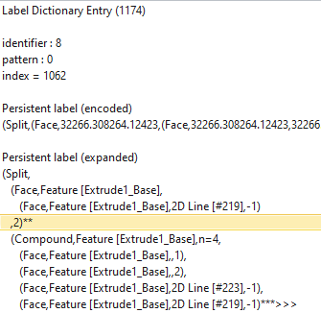
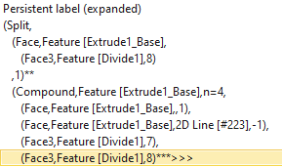

永久命名——字典
如果是simple label（IsLblSimple），则保留不变，如果不是，则创建label字典项，将原始的full label存储到字典，而将该字典项的“索引”作为一种新face label类型，VFACE3
Notes:
1）uid类型：-VUID、-VCOMP、-VID
2）parent label为空或uid：如（-VFACE, uid, -1, 1）

Slide 16
永久命名——Parametric geometry
CdLblGeom、CdLblGeom3、CdLblGeomNew……
-GEOM, <UID>, <parent label> <position code>
-GEOM2, <UID>, <parent label> <position code>
-GEOM3, <UID>, <parent label 1>, <parent label 2>, <position code1>, <position code2>
-GEOM4,<UID>, <parent label1>, <parent label2>, <position code>
包括线框、annotation、拷贝的平面\草图\线框\annotation等

Slide 17
永久命名——转换
VDATA的序列化与反序列化：V_CVT_LBL标准方法
label匹配标准流程：
1，VData解析流程：CdFtrRegen-CdDataRegen-CdPpathCvtLbl
2，Label查找流程：CdPpathCvtLbl-CdLblToPath-CdLblToPathImpl-CdLblFind-CdXXFindLbl
3，Label匹配流程：CdXXFindLbl-CdGenericFindLbl-CdLblCmp
匹配是分为精确匹配和非精确匹配的。
Notes:
Label语义不清晰，匹配标准难以确定

Slide 18
永久命名——转换
1，VData解析流程：CdFtrRegen-CdDataRegen-CdPpathCvtLbl
这个阶段的目标就是解析vdata，将vdata中存储的实体（label）转换为pick path（db idx）
标准流程的走法可以查看接口CdDataRegenStd，这个是用在标准特征重生成过程中的。
Dataregen是分层级的，所以我们存在模板套模板的情况时，会递归式解析vdata（比如圆角）
Ppathcvtlbl是一个双向接口，换句话说，label持久化和label序列化都会从这里进行。
如果你希望脱离标准流程，单独去重生成某一个Vdata，你可以使用CdDataEval接口
简而言之，这个是一个n-n的接口
Notes:
Label语义不清晰，匹配标准难以确定

Slide 19
永久命名——转换
2，Label查找流程：CdPpathCvtLbl-CdLblToPath-CdLblToPathImpl-CdLblFind-CdXXFindLbl
Label 查找过程主要用途是确定我需要在哪个范围内对当前label进行检索。
CdLblToPath是功能的集合点，也是比较核心的代码。
这个解析过程也是一个循环过程，如果label路径中存在component，那么会在查找过程中不断调整target，直到最终的target
传入的参数不一定是label，也可以是uid，会通过uid cache检查对应的实体。
CdXXFindLbl取决于targ的类型，常见流程为part-brep。
这里的目标，是将匹配转换为n-1。
Notes:
Label语义不清晰，匹配标准难以确定

Slide 20
永久命名——转换
3，Label匹配流程：CdXXFindLbl-CdGenericFindLbl-CdLblCmp
这个流程负责在label查找流程确定下来的匹配范围中，对每一个label进行比对，检查当前的待匹配label，和剩余所有的待比对label进行匹配，对每一对匹配结果进行评分。
那么在这个流程下，每一个label如何确定自己对应的实体呢？就是将所有的评分进行排序，然后选择最优结果。筛选结果在CdLblToPathImpl中的LblBestMatch中。
对于精确和非精确匹配，这里会有不同的匹配算法。
Notes:
Label语义不清晰，匹配标准难以确定

Slide 21
永久命名——转换
如果你不希望使用常规流程进行匹配呢？
你可以使用CdLblEval进行查找，这个接口直接对接的是CdLblFind，所以你需要提供
1，你需要的精度（在标准流程中由CdLblToPath负责）
2，你需要的target（在标准流程中由CdDataRegenInit负责）
3，你需要的label（在标准流程中由CdDataRegen负责）
如果想知道的更多，请移步
《永久命名查找》 - 软件架构与生态部 - ZWiki (zwcax.com)
Notes:
Label语义不清晰，匹配标准难以确定

Slide 22
永久命名——缓存简介
一共三个缓存，Label Cache，FtrUidCache和LblUidCache
LabelCache用于缓存当前brep中的所有shell，face和geom（刚刚添加）。主要目的是加速label匹配。在缓存中会使用二分查找，而普通的label match是一个线性的字符串比对，更不要说模糊状态下的递归比对了。
FtrUidCache是用来映射uid到ftr idx的，可以理解为是一个简单的map，否则我们只能从历史链中进行完全遍历来查找内容。
LblUidCache是随开随用的，并不会长期保存在内存当中。这个东西是用于确定检查所有的uid到实体的映射的，包括基准面，线框等等。并且会在label排序中使用。
如果需要详情请移步
《永久命名缓存》 - 软件架构与生态部 - ZWiki (zwcax.com)
Notes:
Label语义不清晰，匹配标准难以确定

Slide 23
永久命名——优化
现在在使用中的永久命名优化主要有两个，针对匹配效率的。
永久命名并行匹配
这个单纯的是一个技术性改进，将label比对过程进行并行比对。具体添加方式是在CdGenericFindLbl之前，同时将多个待比对label与待匹配label进行匹配。
永久命名局部匹配
这个改进旨在缩小匹配范围。从永久命名的角度很显而易见的可以看到，我们的label匹配是一个全局的匹配，而全局匹配会匹配大量的无关实体，这个改动就是提前缩小匹配范围，根据快速回滚备份中选定实体的创建特征，对label查找范围进行缩小。
Notes:
Label语义不清晰，匹配标准难以确定

Slide 24
Q & A

